Slide 1
Научно-исследовательская лаборатория (НИЛ) имени Существительного
Игнатовская Наталья Геннадьевна, учитель русского языка и литературы, МБОУ «СОШ № 28», г. Магадан

Slide 2
Разделы науки о языке

Slide 3
Цели урока
повторение и обобщение пройденного материала
развитие знаний о морфологических признаках имени существительного
воспитание уважительного отношения к русскому языку

Slide 4
Проверка домашнего задания
Группы исследователей должны:
выбрать лучший проект систематизации знаний об имени существительном,
нарисовать его на ватмане,
представить проект

Slide 5
Найти постоянные и непостоянные морфологические признаки существительных
Работа с карточками: найти повторяющиеся существительные и определить, какими признаками они отличаются (непостоянные признаки), а какие остаются неизменными (постоянные признаки)

Slide 6
Работа с карточками
№ 1: Я в весеннем лесу пил берёзовый сок. Кедровые леса Сибири – это особый таёжный мир.
№ 2: Обычной ромашке было суждено стать символом дня семьи, любви и верности. Ромашки расцветают в июне и цветут почти всё лето.
№ 3 – Красавицей русских лесов называют люди березу. В Красную книгу занесены четыре вида дальневосточных берез.

Slide 7
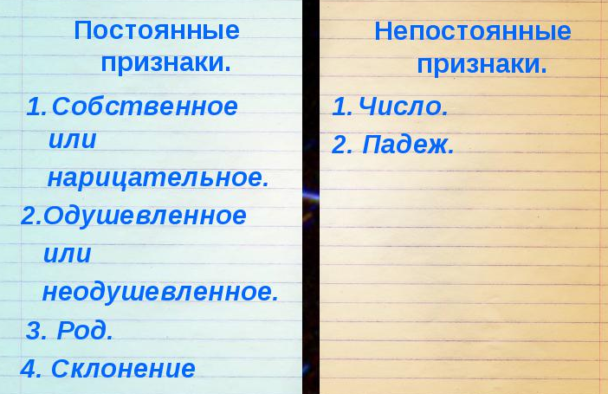
Признаки имени существительного

Slide 8
Разминка для глаз

Slide 9
Превращение слов
Превратите неодушевлённые существительные в одушевлённые:
сила
труба
цирк
камень
аптека
журнал

Slide 10
Превращение слов
Превратите неодушевлённые существительные в одушевлённые:
Сила - силач
Труба - трубач
Цирк - циркач
Камень - каменщик
Аптека - аптекарь
Журнал - журналист

Slide 11
Запишите собственные имена существительные
Автор сказки «Аленький цветочек»
Фамилия кота – героя отечественного мультфильма
Известный русский баснописец
Название басни, где музыканты никак не могли сыграться
Название стихотворения М.Ю. Лермонтова, посвящено известному сражению
Название поэмы А.С. Пушкина, начинается: «У лукоморья дуб зелёный…»

Slide 12
Запишите собственные имена существительные
С.Т. Аксаков, Матроскин, И.А. Крылов, «Квартет», «Бородино», «Руслан и Людмила».

Slide 13
Проверь себя
Имя существительное – это _______________,
которая отвечает на вопросы ____, ___и обозначает ________.
Имена существительные могут быть _______, ______
и ______ рода.
К 1-ому склонению относятся существительные
_________________________, ко 2-ому - ____________, к 3-ему - _______________.
Имена существительные могут изменяться по _____
и _______.

Slide 14
Проверь себя
Имя существительное – это часть речи,
которая отвечает на вопросы кто? что? и обозначает предмет.
Имена существительные могут быть мужского, женского и среднего рода.
К 1-ому склонению относятся существительные
ж. и м. р. с окончаниями на –а, -я; ко 2-ому – м. и ср. р. с нулевым окончанием и окончанием на –о, -е;
к 3-ему – ж. р. с нулевым окончанием.
Имена существительные могут изменяться по числам _
и падежам.

Slide 15
Рефлексия
Мне понравилось …
Я узнал (а) …
Меня удивило …
У меня получилось …
Было трудно …
Мне захотелось …

Slide 16
Домашнее задание
Стр. 78 – ответить на вопросы,
упр. 561

Slide 17
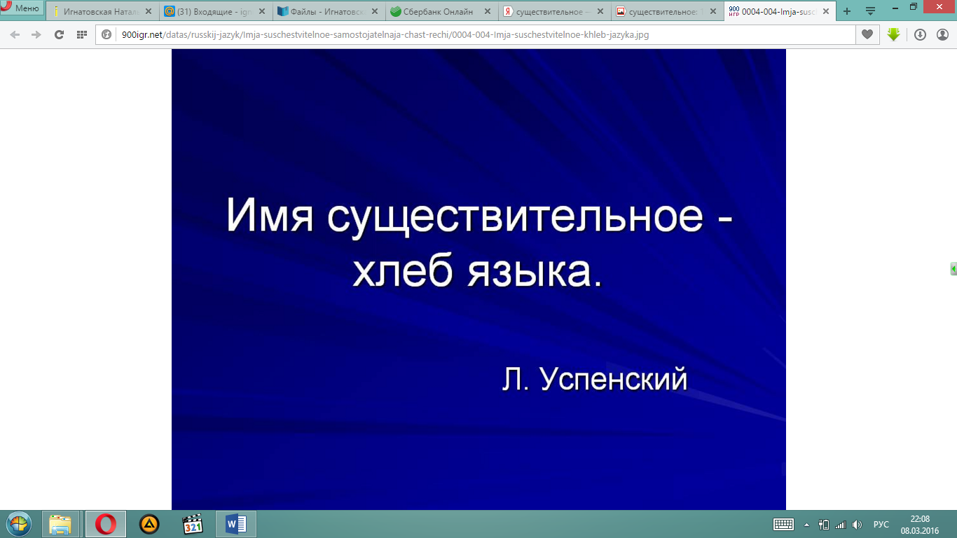

Slide 18
Источники создания шаблона
xraniteli-azbuki.vrata-uchenosti.ru
fishki.net
www.microstocker.com.ua
ru.depositphotos.com

